Slide 1
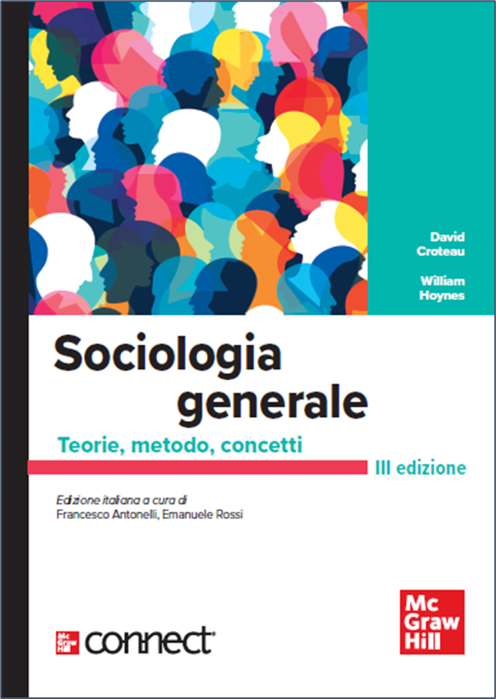
Capitolo 8:
GENERE E SESSUALITA’

Slide 2
Biologia and Cultura:
Sesso e Genere (1)
Il sesso (biologico)
    Caratteri sessuali primari — direttamente coinvolti nella riproduzione
    Caratteri sessuali secondari
I limiti della biologia
Sesso
La distinzione biologica tra maschi e femmine
Persone intersessuate
Persone nate con un’anatomia sessuale o riproduttiva ambigua

Slide 3
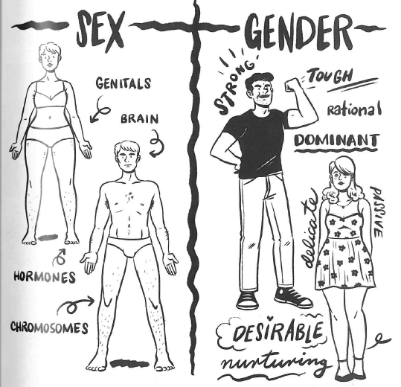
Biologia and Cultura:
Sesso e Genere (1)
Genere
Le aspettative culturali socialmente costruite, associate all’essere uomo o donna

Slide 4
Biologia and Cultura:
Sesso e Genere (1)
Il genere come costruzione sociale:
Il genere nelle diverse epoche storiche
Il genere nelle differenti culture

Slide 5
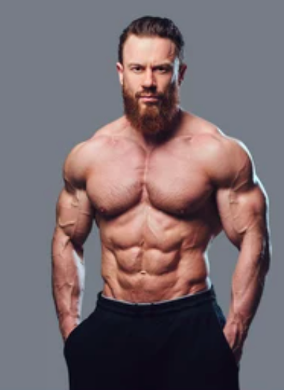
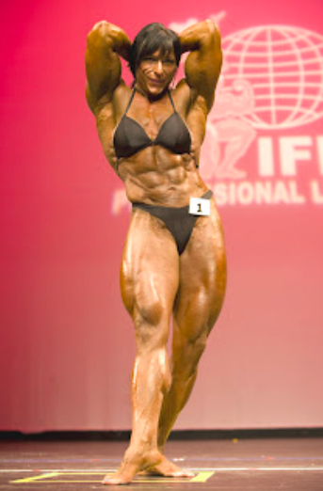

Slide 6
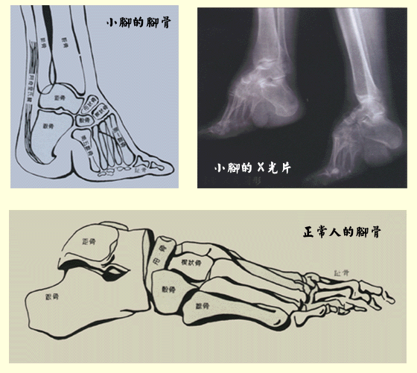
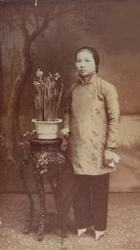
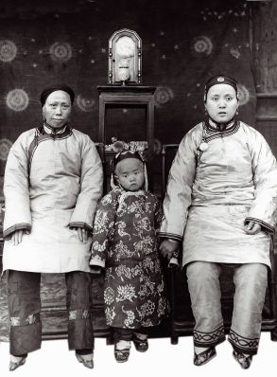
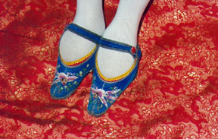

Slide 7
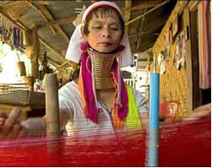
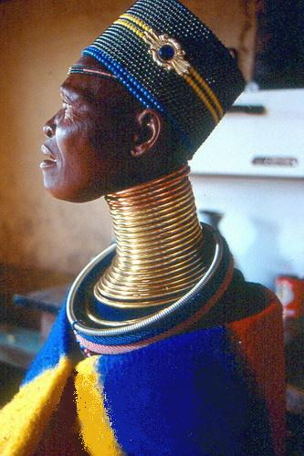
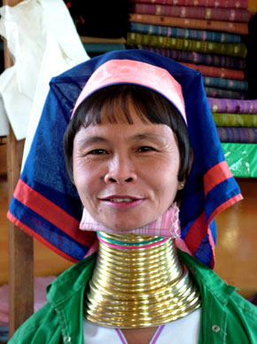

Slide 8
Biologia and Cultura:
Sesso e Genere (3)
Identità di genere e persone transgender
    Espressività di genere: la comunicazione dell’identità di genere di una persona alle altre, attraverso comportamenti, vestiti, acconciature ed altro
Persone transgender
Individui che si indentificano con un genere diverso dal loro sesso biologico
Transessuale
Persone che ricorrono agli interventi chirurgici per adeguare il loro sesso biologico al genere verso il quale si identificano

Slide 9
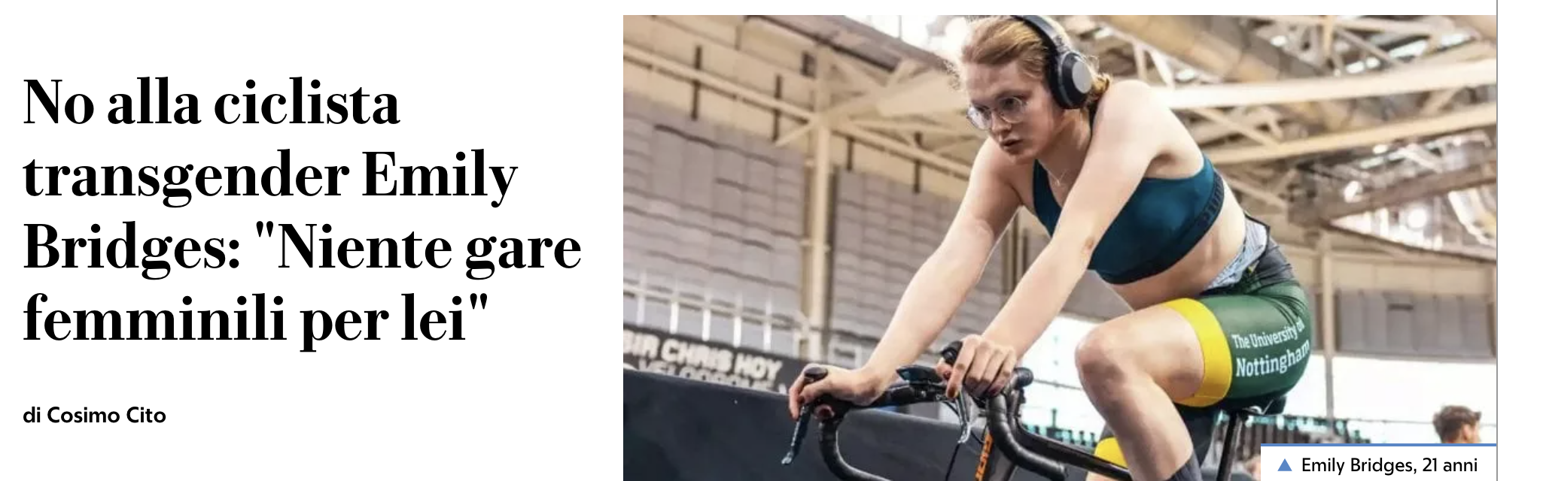
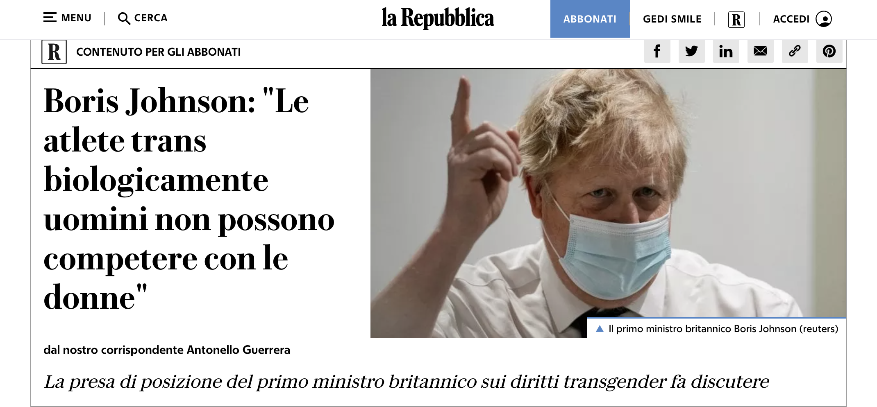

Slide 10
Biologia and Cultura:
Sesso e Genere (4)
Maschilità
Differenze di genere e potere
  Sessismo
Sessismo
L’ideologia secondo la quale un sesso è superiore all’altro

Slide 11
La socializzazione di genere nel contesto culturale (1)
Apprendere il genere: socializzazione e ruoli di genere
    I ruoli di genere influenzano alcune caratteristiche come:
      L’apparenza
      Le attività sociali
      I comportamenti e le emozioni
      Le aspirazioni
Ruolo di genere
Un insieme di aspettative sociali relative al comportamento e agli atteggiamenti corretti da tenere in base al sesso biologico di una persona

Slide 12
La socializzazione di genere nel contesto culturale (2)
La costruzione dell’identità di genere: interazione sociale e potere
  Interazioni individuali
  Interazioni interne alle istituzioni
Costruzione del genere
Il processo attraverso cui viene creata l’identità di genere, mediante l’interazione sociale in determinati contesti

Slide 13
La socializzazione di genere nel contesto culturale (3)
Genere e famiglia
La socializzazione di genere alla nascita
Socializzazione di genere nell’infanzia
Insegnare il genere a scuola
Imparare il genere dai propri pari
Media e genere

Slide 14
Cultura, potere e disuguaglianze di genere (1)
Il sesso e l’origine del patriarcato
La cultura prevale sulla biologia
Stratificazione di genere
Designa la diseguale distribuzine del potere e delle risorse tra uomini e donne in una società
Patriarcato
Un sistema sociale (e di stratificazione) dominato dagli uomini

Slide 15
Cultura, potere e disuguaglianze di genere (2)
Lavoro e istruzione
  Educazione, lauree e occupazioni
  Partecipazione alla forza lavoro
  La discriminazione e il soffitto di cristallo
Soffitto di cristallo
La barriera sociale creata dal sessismo individuale e\o istituzionale che impedisce alle donne più qualificate di progredire nella loro carriera ed accedere a ruoli dirigenziali

Slide 16
Cultura, potere e disuguaglianze di genere (3)
La difficile conciliazione tra vita e lavoro
Doppia presenza/secondo turno: la condizione in cui si trovano le donne occupate che hanno ancora la responsabilità della cura domestica e dei figli.
Conciliazione e riconciliazione tra i generi
Condivisione. Con questo termine si intende un processo tramite il quale sia le donne sia gli uomini vengono messi in condizione di assumersi i compiti di cura, soprattutto per quanto riguarda i figli
Gender mainstreaming. Approccio promosso dall’Unione Europea per calibrare tutte le politiche pubbliche tenendo conto della dimensione di genere

Slide 17
Cultura, potere e disuguaglianze di genere (4)
Il potere politico e il genere
Nel 2021 le donne occupano il 29% circa dei seggi parlamentari nel mondo
Nel 2021 la presenza femminile ai vertici delle istituzioni politiche italiane si attestava al 35,7%, in una posizione intermedia rispetto ad altri Paesi europei comparabili per popolazione come, a un estremo, Germania (31,5%) e Regno Unito (34%) e, all’altro, Francia (39,5%) e Spagna (44%).

Slide 18
Cultura, potere e disuguaglianze di genere (3)
La violenza contro le donne
  Violenza domestica e aggressione sessuale
  La violenza di Stato contro le donne
  La tratta degli esseri umani e la globalizzazione
  Mutilazioni genitali
Violenza domestica
un comportamento violento che viene usato da una persona per acquisire o mantenere il potere
e il controllo sul proprio partner, sessuale

Slide 19
La sessualità (1)
Biologia, cultura e sessualità
La sessualità come costruzione sociale
Sessualità
I desideri, dei comportamenti e l’identità sessuale
di una persona

Slide 20
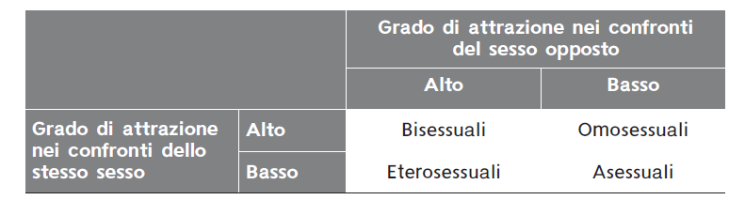
La sessualità (2)
Le identità sessuali
    Eterosessuali
    Omosessuali
    Bisessuali
    Asessuali
Identità sessuale (o orientamento sessuale)
Designa il nostro Sé in relazione al tipo di attrazione sessuale che proviamo nei confronti degli altri

Slide 21
La sessualità (3)
L’invenzione degli eterosessuali e degli omosessuali
Bisessualità e asessualità
Identità sessuali e disuguaglianze
    Eterosessismo
    Omofobia
Eterosessismo
Un insieme di atteggiamenti e di comportamenti che indica la convinzione che tutti siano eterosessuali
Omofobia
Disapprovazione e paura nei confronti
delle persone LGBT, che sfocia spesso in ostilità e discriminazione

Slide 22
Contrastare le disuguaglianze basate sul genere e sull’orientamento sessuale
Il genere in sociologia
  La stratificazione di genere come elemento funzionale
  La teoria femminista
L’attivismo delle donne
L’attivismo LGBT
Femminismo
Una filosofia che promuove l’eguaglianza sociale, politica
ed economica tra uomini e donne

